Slide 1





Slide 2

1. Kiến thức, kĩ năng:
- Nhận biết được đường thẳng, đường cong, ba điểm thẳng hàng qua hình ảnh trực quan.
- Gọi tên đường thẳng, đường cong, nhóm ba điểm thẳng hàng trong hình vẽ cho trước.
- Nhận dạng đường thẳng, đường cong, ba điểm thẳng hang trong thực tế.
2. Phát triển năng lực và phẩm chất:
- Phát triển các năng lực: Giao tiếp toán học, Giao tiếp và hợp tác.
- Phát triển các phẩm chất: chăm chỉ, trách nhiệm.

Slide 3




Slide 4


Slide 5



Slide 6



Vạch kẻ đường có dạng gì? Cầu vồng có dạng gì?
Vạch kẻ đường có dạng đường thẳng. Cầu vòng có dạng đường cong.

Slide 7
Đường thẳng AB
A
B
Ba điểm M, N, P thẳng hàng
Ba điểm M, N, P cùng nằm trên một đường thẳng.
Ta nói ba điểm M, N, P là ba điểm thẳng hàng.
M
P
N
a
Đường cong a

Slide 8
Phân biệt đoạn thẳng và đường thẳng?
M
P
A
B
Đoạn thẳng: là đoạn nối hai điểm lại với nhau
Đường thẳng: là đường không bị giới hạn ở hai phía và là tập hợp các điểm nằm trên đường thẳng đó.

Slide 9



Slide 10
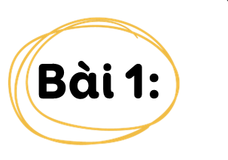

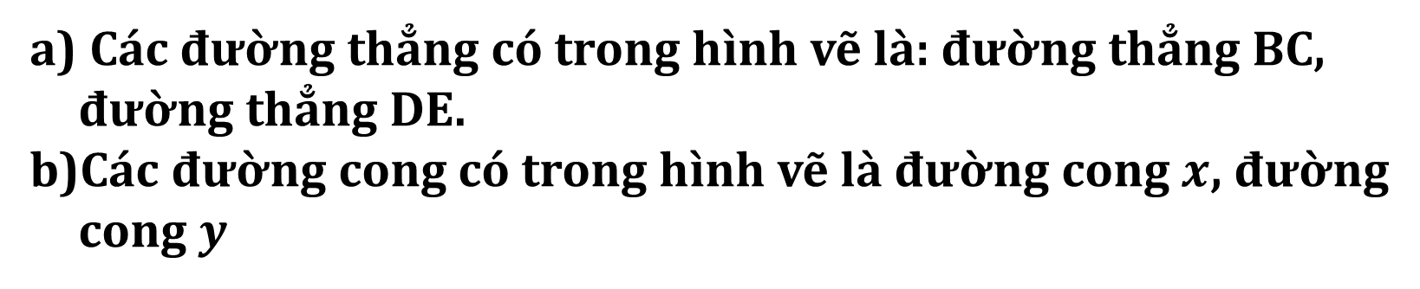

B
C
$$x$$
$$y$$
D
E
Các đường thẳng có trong hình vẽ là: đường thẳng BC, đường thẳng DE.
Các đường cong có trong hình vẽ là đường cong $x$, đường cong $y$
Kể tên các đường thẳng trong hình vẽ.
Kể tên các đường cong trong hình vẽ

Slide 11
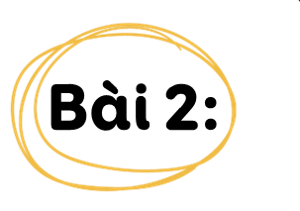
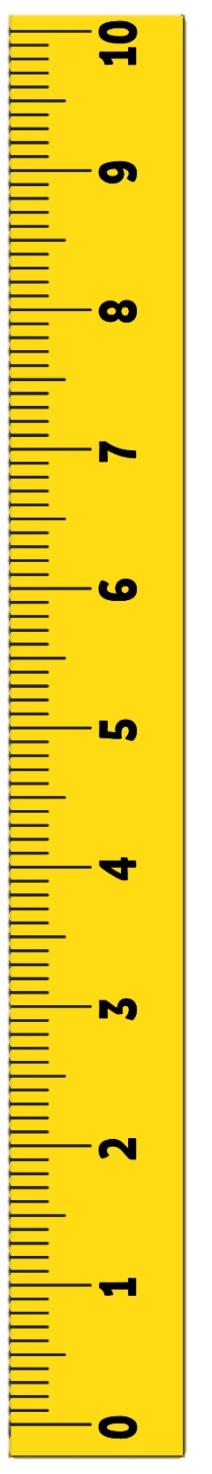


Câu nào đúng, câu nào sai?
Ba điểm thẳng hàng là ba điểm cùng nằm trên một đường thẳng (hoặc một đoạn thẳng).
B
C
A
D
F
E
Trong hình vẽ trên:
Ba điểm A, B, C thẳng hàng.
Ba điểm D, E, G thẳng hàng.
Đ
?
S
?

Slide 12

Kể ba điểm thẳng hàng có trong hình vẽ
A
H
C
B
M
Ba điểm thẳng hàng có trong hình vẽ là:
- Ba điểm A, H, M thẳng hàng.
- Ba điểm B, M, C thẳng hàng.

Slide 13
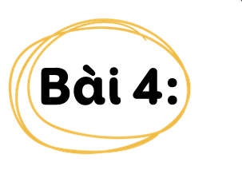
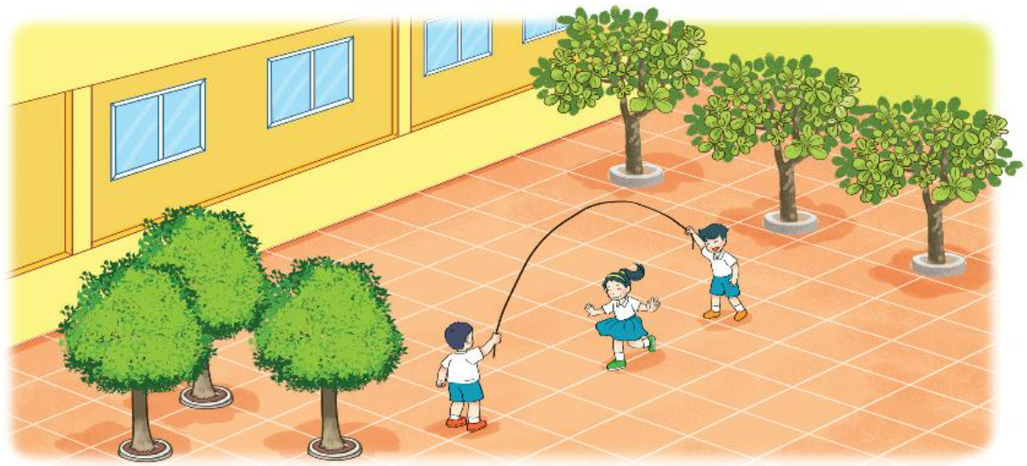
Tìm một đường thẳng, một đường cong và ba cây thẳng hàng có trong hình dưới đây.
Đường cong
Ba cây thẳng hàng
Đường thẳng

Slide 14



Slide 15

Vạch kẻ đường
thẳng hàng.
Năm cột đèn
có dạng đường thẳng.

Slide 16


Ôn tập lại nội dung đã học
Chuẩn bị bài mới

